Slide 1
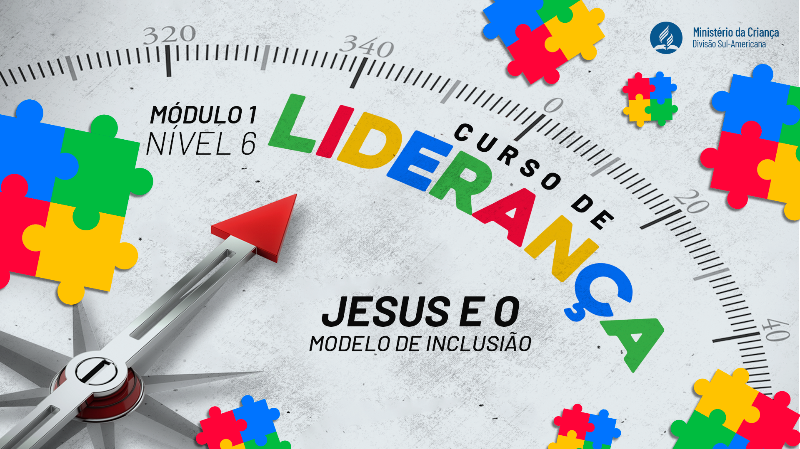
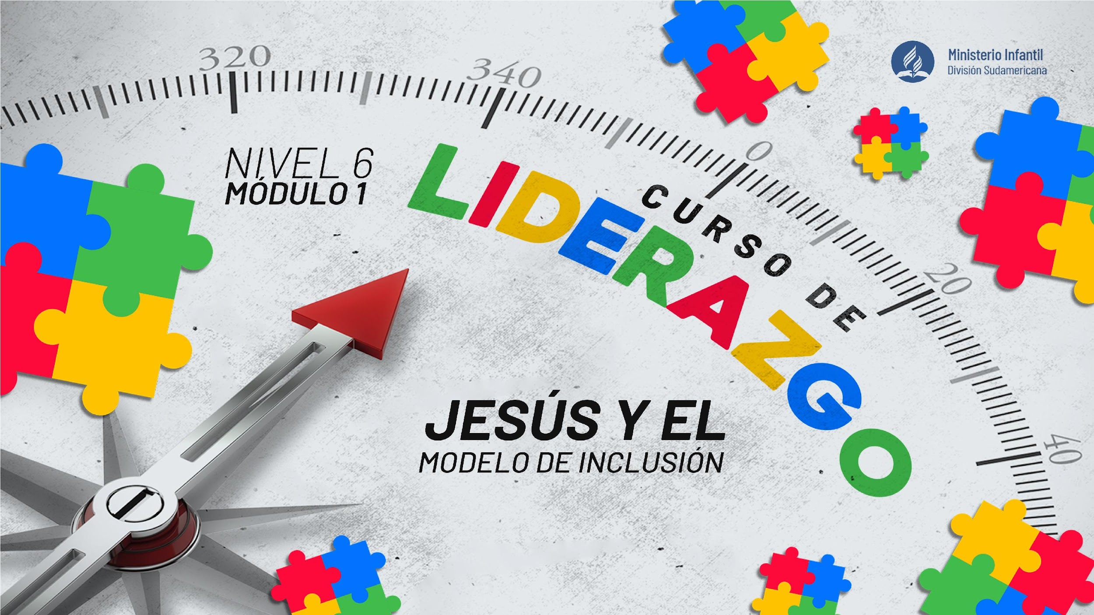

Slide 2
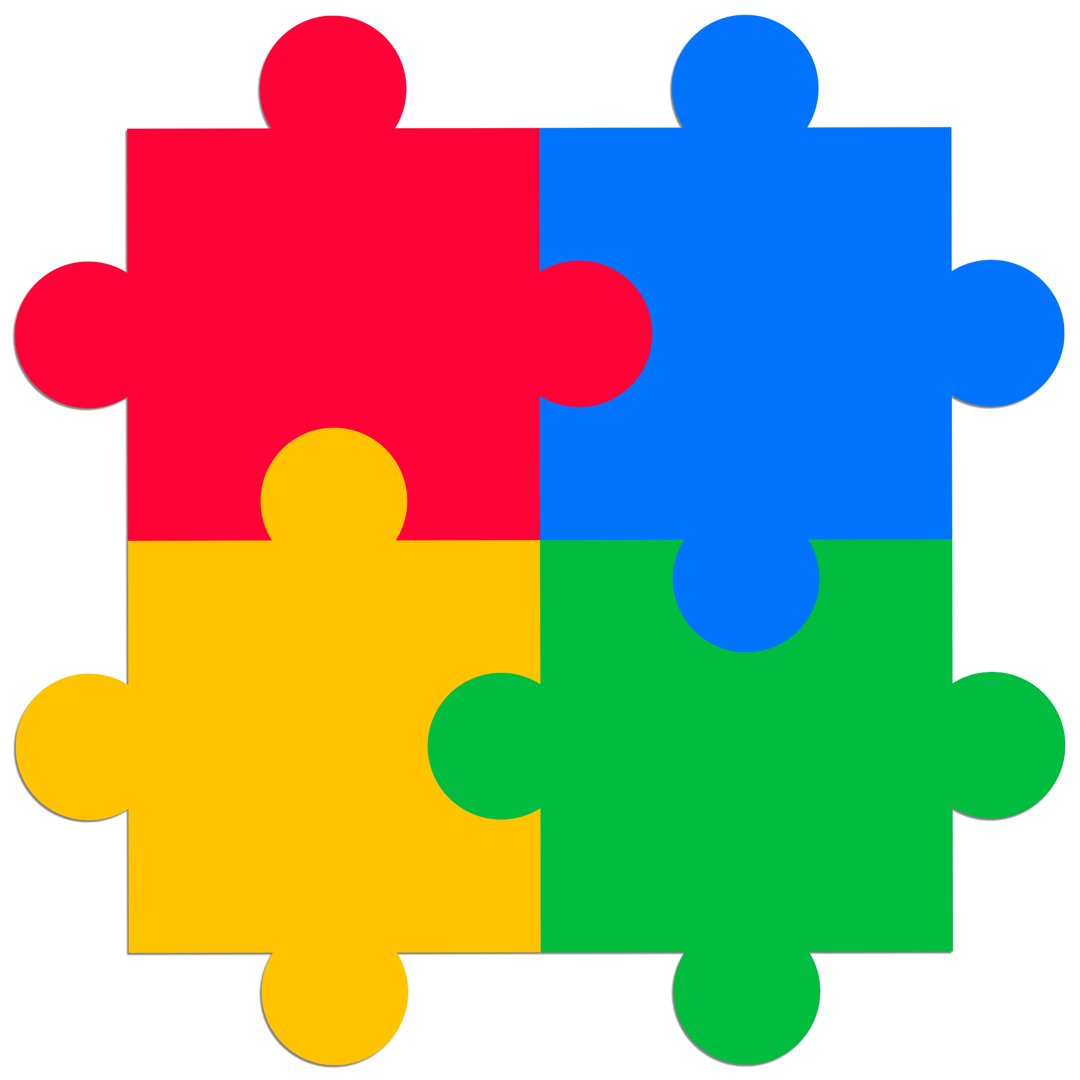


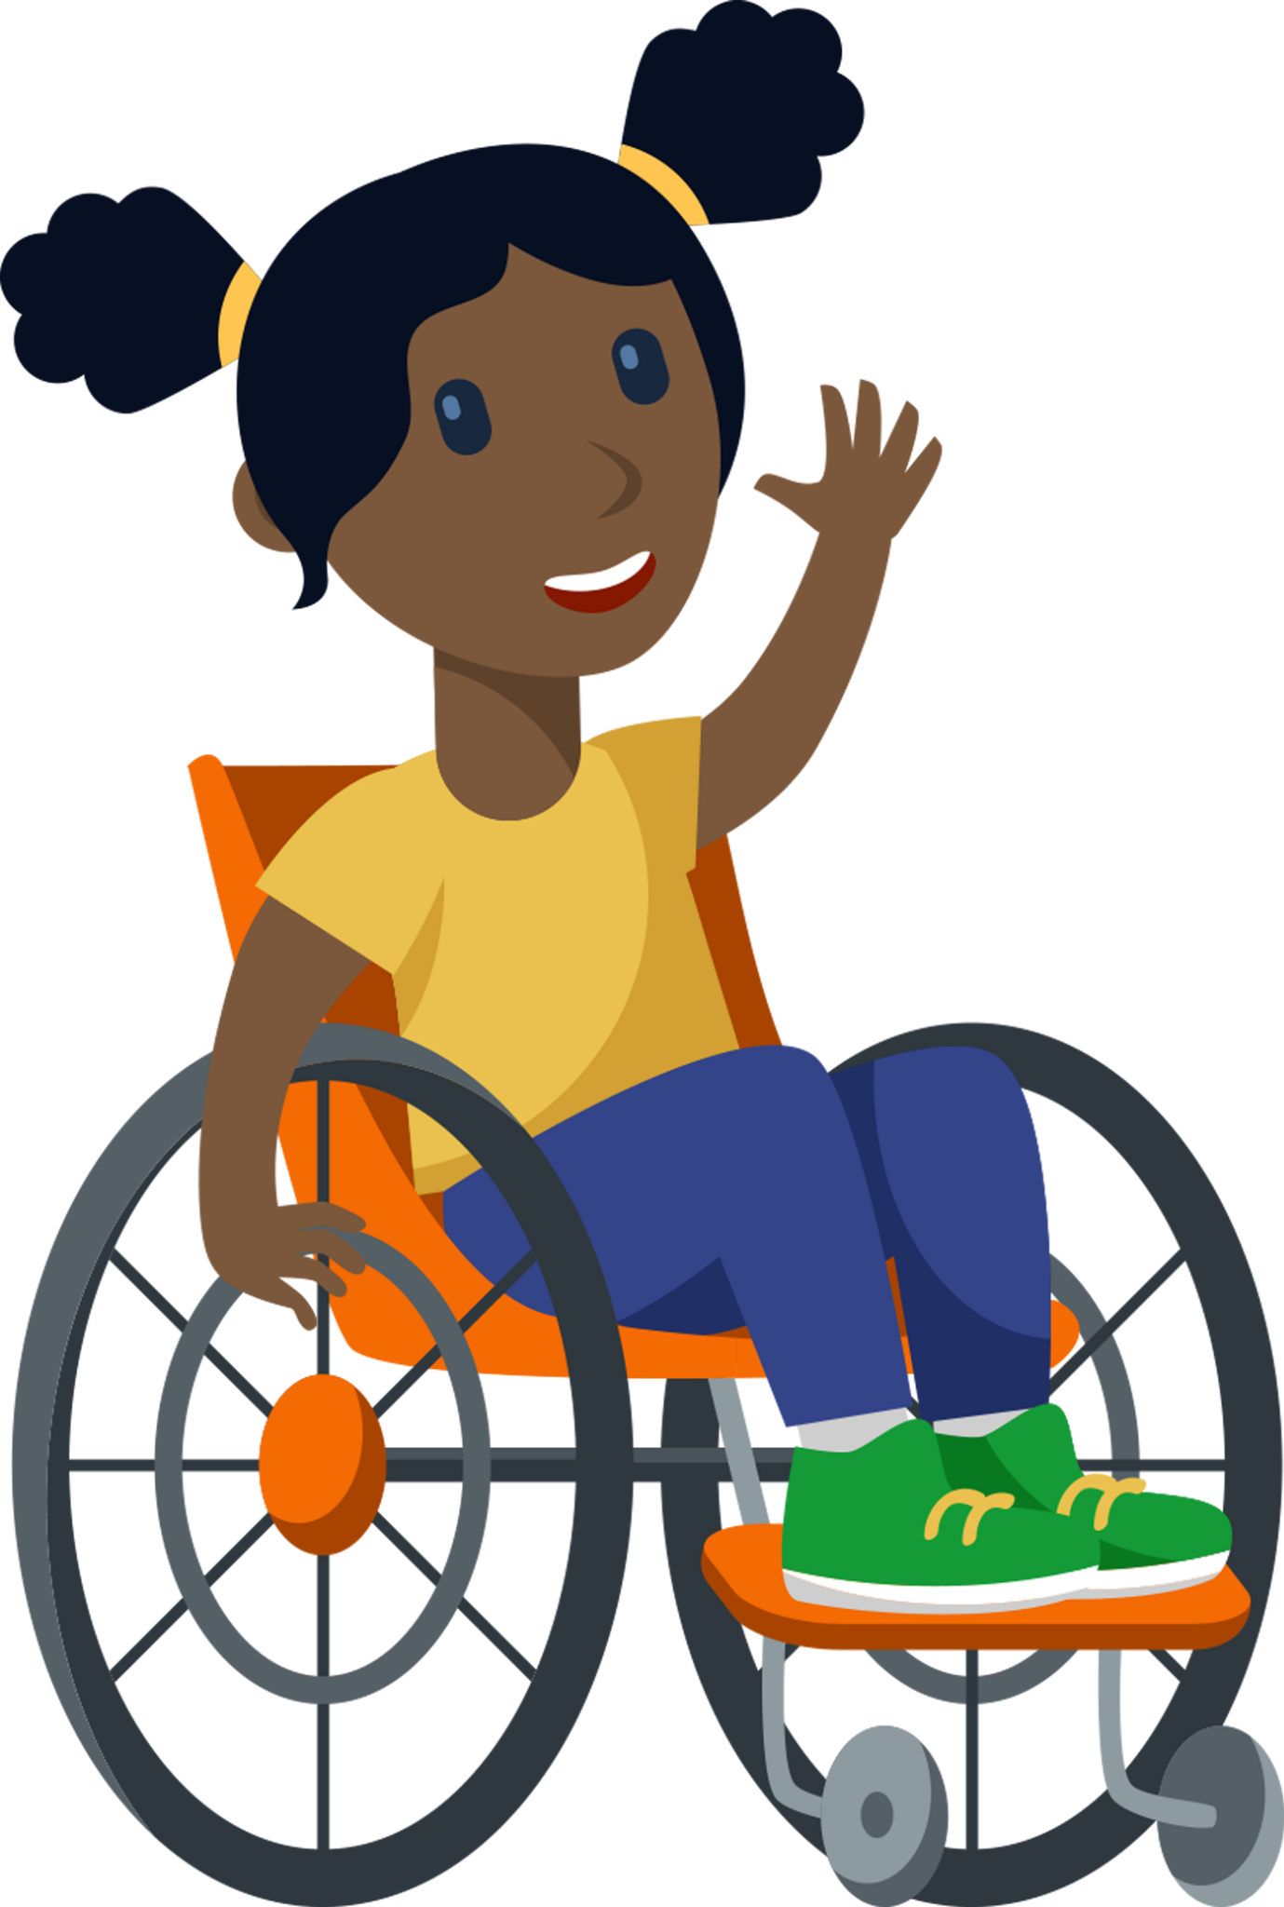
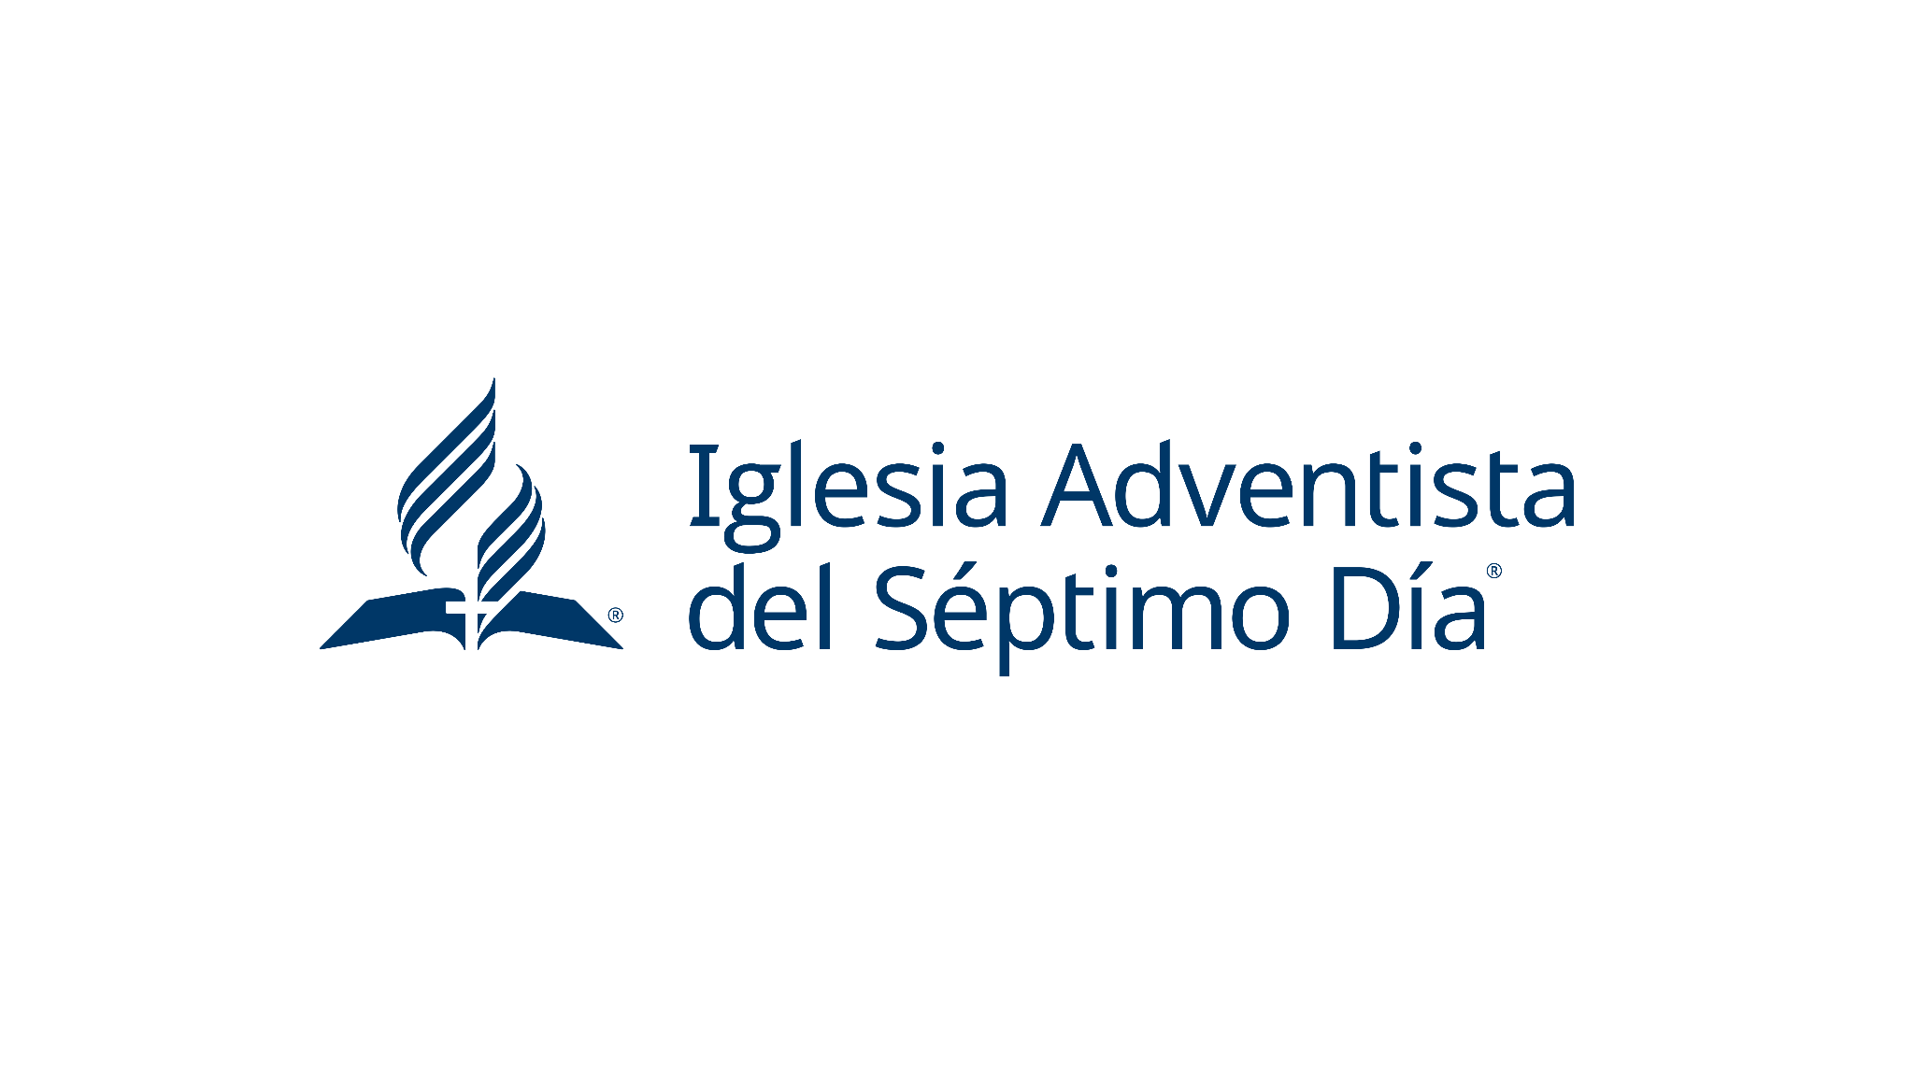
Debemos aprender a velar por el bienestar de las personas con discapacidad. Comprenderlos en sus dificultades y presentarles propuestas de ayuda son formas de incluirlos en la sociedad y valorarlos.
Debemos escuchar las voces de quienes tienen algún tipo de discapacidad para poder entender sus vidas y el clamor de sus corazones.
Jesús y el
modelo
de
inclusión

Slide 3
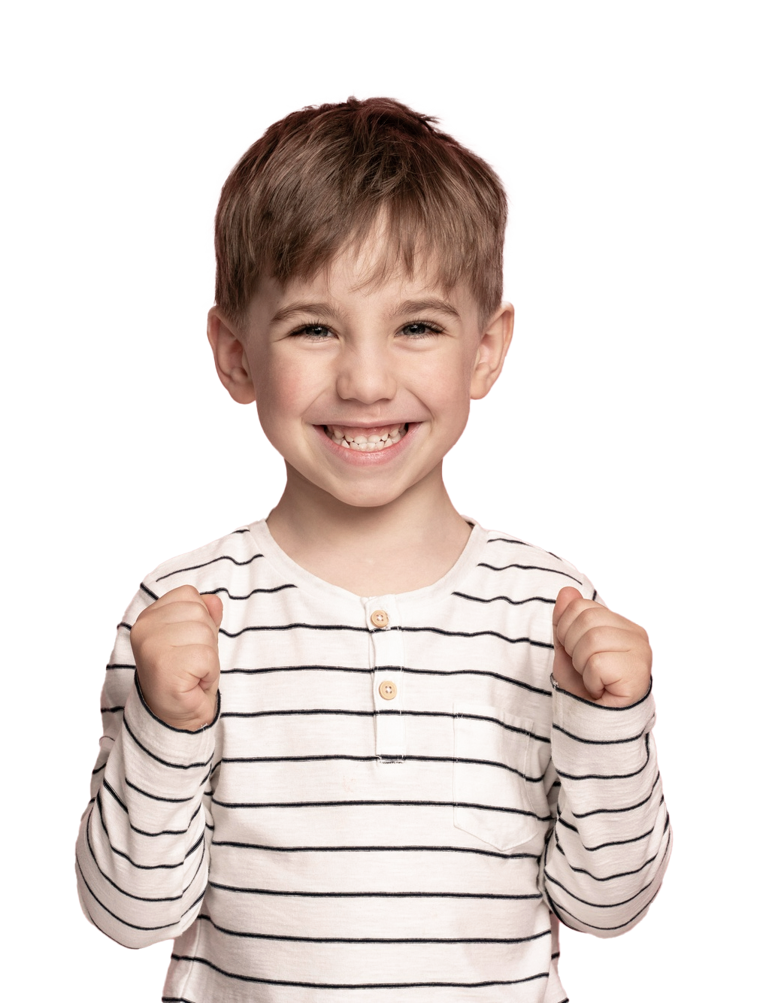
La discapacidad hace referencia a una o varias características de un ser humano que le incapacitan para realizar algunas actividades que son comunes a las personas de su entorno.
Ejemplo: si una persona no puede correr a una velocidad superior a 100 km por hora, esto no es una discapacidad, ya que ningún otro ser humano puede hacerlo; sin embargo, si alguien no puede simplemente caminar, algo común a la mayoría de las personas, entonces sí es una discapacidad.

Slide 4
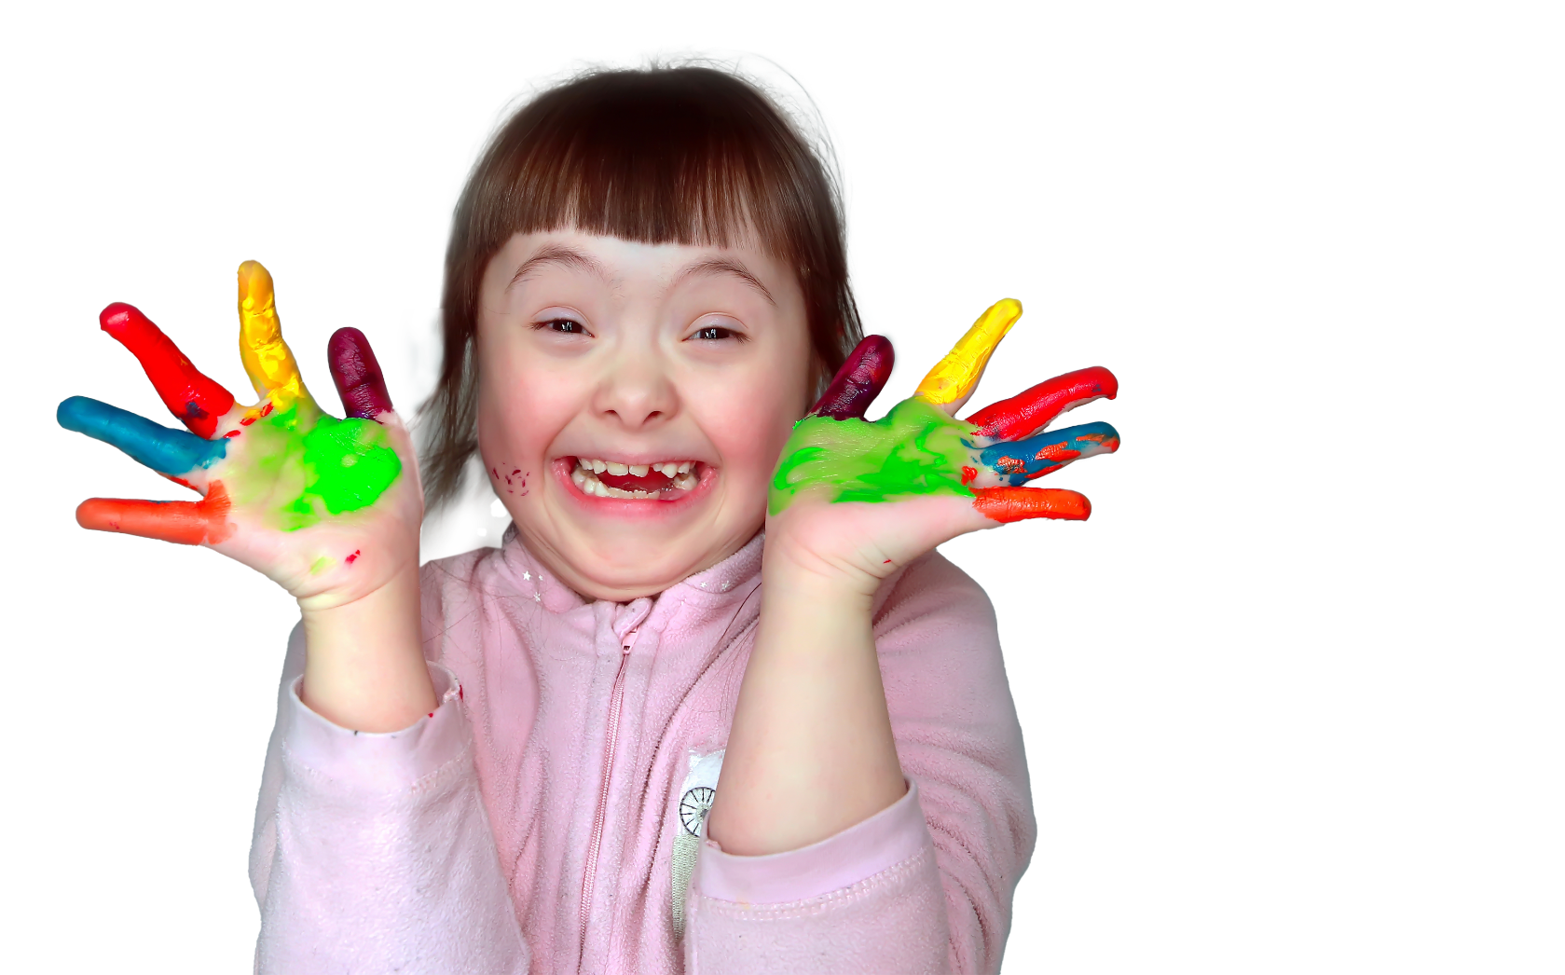
Los derechos de las personas con discapacidad no siempre son tenidos en cuenta, trayendo a la vida de la persona con discapacidad marcas de desigualdad, prejuicios e incluso discriminación ante sus pares..
¿Qué ocurre en la iglesia?
Por triste que sea, debemos reconocer que una de las principales razones de la discriminación es una interpretación teológica completamente errónea de la forma en que la Biblia aborda la cuestión de la discapacidad.

Slide 5

La discapacidad en la Biblia
Hemos sido creados a imagen y semejanza de Dios.
Todos somos iguales ante Él.
Jesús expresa su amor por sus hijos tendiendo la mano a todo tipo de personas.
Dios tiene una preocupación especial por las personas desfavorecidas y excluidas
No existe una relación directa entre las discapacidades y las prácticas pecaminosas, ya que dichas discapacidades son inherentes al contexto de un mundo marcado por la presencia del pecado.
Palabra de Dios
La discapacidad que posee una persona no es necesariamente el resultado de una vida de pecado, ausencia de fe o incluso un castigo divino.

Slide 6
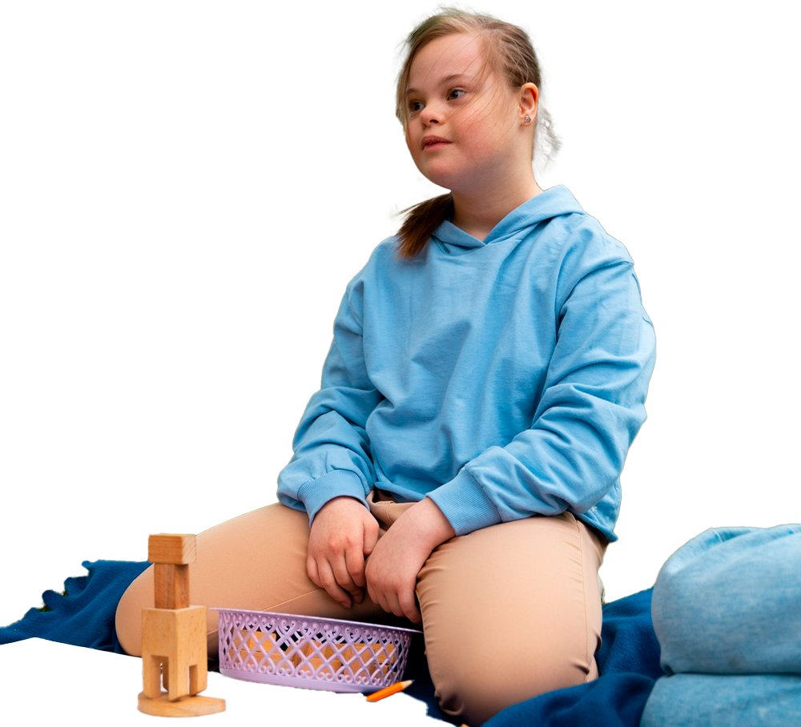
1
La discapacidad en el Antiguo Testamento
Al tratar de la discapacidad, el Antiguo Testamento pide que se respete plenamente la dignidad de toda persona con discapacidad, vinculándola a la idea del temor de Dios.
En otros preceptos encontramos disposiciones destinadas a proteger a la persona con discapacidad.
"No maldigas al sordo, ni pongas tropiezo al ciego, sino teme a tu Dios. Yo soy el Señor".

Slide 7
1.2
La discapacidad en el Nuevo Testamento
Hay ejemplos de personas con discapacidad retratadas de forma positiva y de Dios utilizando la discapacidad para bien en la vida de las personas.
Esta perspectiva da a la discapacidad algo que no se encuentra en ninguna otra religión, a saber, la seguridad de que una discapacidad no es un castigo divino.
Algunos ejemplos: La estatura de Zaqueo, Pablo y su discapacidad visual, el ciego de nacimiento.

Slide 8
2
El ministerio inclusivo de Jesús
A través de los episodios de curación de personas con discapacidad, se demuestra la compasión de Jesús y sus discípulos por las personas que sufren y el gran interés por dar a conocer la llegada de un mundo nuevo, el reino de Dios.
Jesús fue más allá de la simple curación de una limitación física.
Los mensajes y las acciones de Jesús, ponen de manifiesto la visión exacta de cómo Dios ve la cuestión de las personas con discapacidad.
Jesús tiene un ministerio inclusivo, asumiendo todo lo que es humano, incluidas las discapacidades.

Slide 9
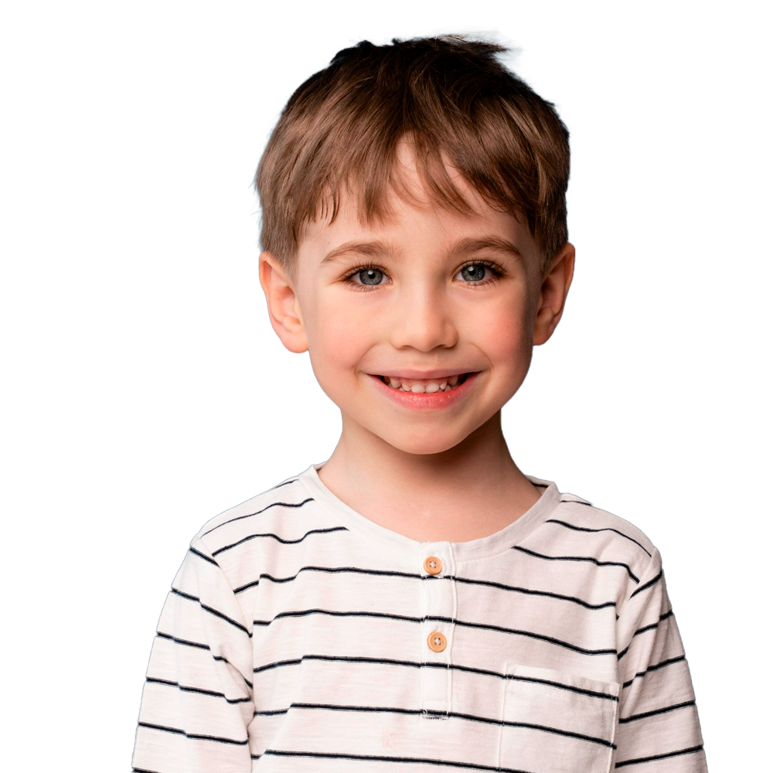
¿Cómo podemos aplicar el ejemplo de Jesús a nuestras vidas hoy?
Seguimos encontrando muchos prejuicios y rechazos camuflados bajo una apariencia de piedad, contemplando la cuestión como si se tratara de un problema de caridad pública y no de una cuestión social muy relevante. Pero Jesús nos enseña que se identifica con todos aquellos para quienes la debilidad es una forma de vida, pero no una elección.
Debemos tener la actitud y la práctica de servirnos los unos a los otros, pero también debemos permitir que nuestros hermanos y hermanas con discapacidad nos sirvan, y debemos estar preparados para aprender de ellos y dejar que nos guíen.

Slide 10

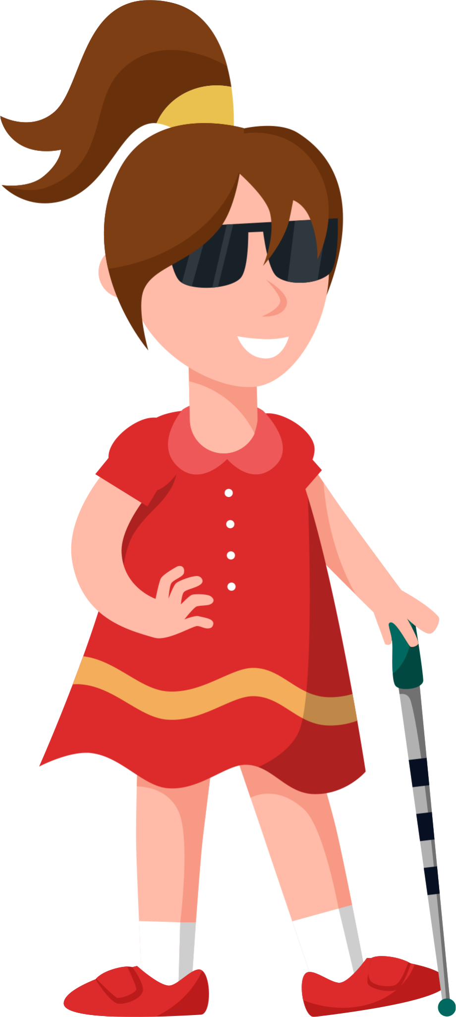

La verdad es que la lástima no ayuda a nadie, mientras que la compasión, como la que Cristo demostró en su ministerio, tiene un enorme potencial para proporcionar oportunidades de desarrollo personal.

Slide 11
3
De la teoría a la práctica
Estar delante de los niños para instruirlos en los caminos del Señor es una gran responsabilidad.
En nuestras iglesias, al igual que tenemos una variedad de profesores, hay una variedad de niños, con sus particularidades, desafíos y talentos.
Cuando abordamos el tema de la inclusión, es importante tener en cuenta que no hay niños "normales y anormales" o "comunes y especiales".
Todos son niños y a todos extiende Jesús su amistad y deseo de tenerlos en su reino: "Dejad que los niños vengan a mí, y no se lo impidáis; porque de los tales es el reino de los cielos." (Mateo 19:14)

Slide 12
3.1
Maestros
inclusivos
Comienza con el compromiso del profesor de querer ser integrador y continúa con el desarrollo de valores fundamentales como el respeto, la sensibilidad y la empatía. Por lo tanto:
¡Ama, ama,, ama!
Muestra verdadero interés por el niño.
Busca conocimientos específicos para comprender al niño y encontrar herramientas para ayudarlo.
Cuando lo necesites, ¡pide ayuda!
Usa la creatividad para descubrir cómo el niño puede participar en la Escuela Sabática de acuerdo con sus limitaciones y fortalezas.
La inclusión no es sólo responsabilidad del profesor, sino de toda la Iglesia.

Slide 13
3.2
¡Evita hacer eso!
No hables ni actúes como si todo estuviera bien, ¡puede que no lo esté!
No digas que Dios los eligió (a estos padres) para cuidar a este niño porque son lo suficientemente fuertes.
No juzgues a la familia por el comportamiento del niño, sobre todo cuando ese comportamiento es consecuencia de su discapacidad.
No digas: "Podría ser peor".
No trates a el niño como "pobrecito" ni lo consideres un héroe por tener una discapacidad.

Slide 14
La Iglesia está llamada a ser una comunidad inclusiva que ofrezca amor, valor y respeto a todas las personas. Estamos llamados a no tener prejuicios y a dar a todas las personas la oportunidad de desempeñar un papel en la Iglesia y desarrollar así sus dones y talentos.
No existe una receta lista, pero sí una necesidad.
¡Y la primera necesidad debe ser demostrar amor!

Slide 15

2023
Notes:
Colocar o logo do Ministério Infantil?

